Slide 1
Schema di decreto legislativo approvato dal Consiglio dei ministri in data 18 novembre 2021 recante istituzione dell'assegno unico e universale per i figli a carico in attuazione della delega conferita al Governo ai sensi della legge 46/2021
Audizione informale del Presidente dell’Inps

Slide 2
ASSEGNO UNICO: MISURA INNOVATIVA E UNIVERSALE
ASSEGNO UNICO E UNIVERSALE PER I FIGLI A CARICO
Beneficio economico attribuito a tutti i nuclei familiari con figli a carico sulla base della condizione economica del nucleo misurata dall’indicatore della situazione economica equivalente (ISEE)
UNICO -> finalizzato alla semplificazione e al potenziamento
degli interventi a sostegno della genitorialità e natalità
UNIVERSALE -> garantito in misura minima a tutte le famiglie con
figli a carico residenti e domiciliate in Italia
14 Dicembre 2021 – Audizione Presidente Inps – Camera dei Deputati

Slide 3
ASSEGNO UNICO: LA MISURA
ASSEGNO UNICO E UNIVERSALE PER I FIGLI A CARICO
Costo complessivo anno 2023: 18,2 miliardi di euro
(al netto della quota riassorbita sulla componente figli del RdC pari a 780 milioni di euro nel 2023)
MISURE ASSORBITE DA AU:
Assegni per il nucleo famigliare e assegni familiari
Detrazioni per figli a carico
Assegno dei Comuni per nuclei con almeno 3 figli minori
Premio alla nascita
Bonus bebè
ATTENZIONE
L’assegno unico non assorbe né limita gli importi del bonus asilo nido.
Coperture complessive anno 2022:
12,2 miliardi di euro
Maggiore spesa Assegno Unico rispetto alle misure precedenti anno 2023: 6 miliardi di euro

Slide 4
ASSEGNO UNICO: gli importi
Per ciascun figlio minore è previsto un importo pari a 175 euro mensili per un ISEE pari o inferiore a 15.000 euro, mentre si riduce gradualmente fino a raggiungere un valore pari a 50 euro in corrispondenza di un ISEE pari a 40.000 euro.
Per livelli di ISEE superiori a 40.000 euro l’importo rimane costante.
Per i figli maggiorenni fino al 21^ anno di età, è previsto un importo mensile di 85 euro per un ISEE fino a 15.000 euro, progressivamente ridotto fino a 25 euro per ISEE pari o superiore a 40.000 euro
Sono inoltre inserite delle maggiorazioni per:
ciascun figlio successivo al secondo
ciascun figlio disabile minorenne (maggiorazione differenziata per grado di disabilità)
ciascun figlio disabile maggiorenne fino a 21 anni (differenziata per grado di disabilità)
ciascun figlio disabile di età superiore ai 21 anni (differenziata per livello di ISEE)
ciascun figlio di madre di età inferiore a 21 anni (non differenziata per livello di ISEE)
ciascun figlio minore di un nucleo con entrambi i genitori titolari di reddito da lavoro(differenziata per livello di ISEE)

Slide 5
ASSEGNO UNICO: le maggiorazioni
MAGGIORAZIONI PREVISTE PER CIASCUN FIGLIO RISPETTO ALLA MISURA DELL’ASSEGNO
NB Nel caso in cui entrambi i genitori siano percettori di reddito è prevista una maggiorazione che va da 30 euro (per ISEE<=15.000 euro) a 0 euro (per ISEE>= 40.000 euro)

Slide 6
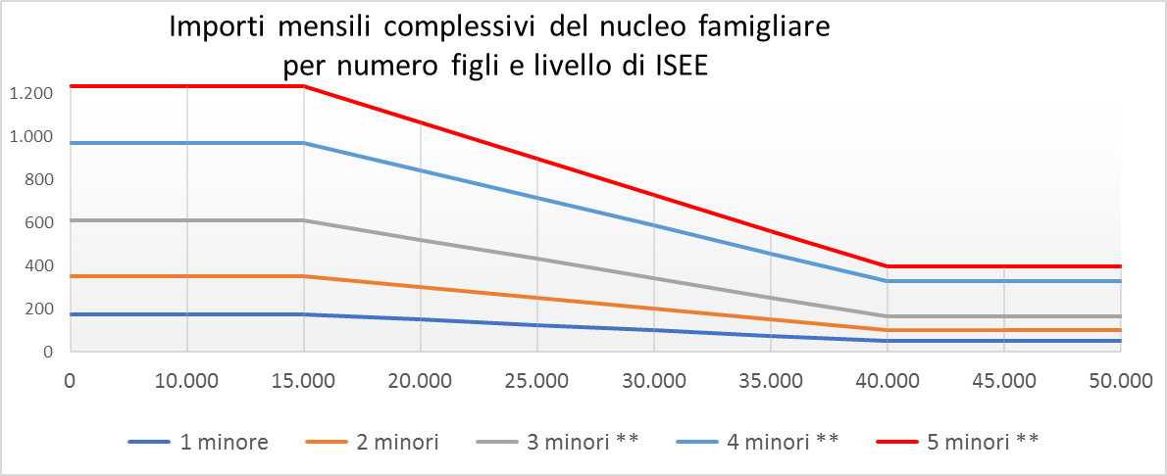
ASSEGNO UNICO: importi mensili
* In presenza di determinate condizioni soggettive, anche per i figli maggiorenni ma fino al compimento del 21^ anno di età, è previsto un assegno che va da 85 euro (per ISEE<=15.000 euro) a 25 euro (per ISEE>= 40.000 euro), inoltre per i figli disabili a carico di età >= 21 anni è previsto un assegno che va da 85 euro (per ISEE<=15.000 euro) a 25 euro (per ISEE>= 40.000 euro). E’ stata prevista una misura perequativa temporanea per nuclei con livello ISEE fino a 25.000 euro che percepivano nel 2021 somme maggiori tra detrazioni fiscali e assegni per il nucleo famigliare (maggiorazione transitoria progressiva fino al 2024)
** Per ogni figlio ulteriore rispetto al secondo è prevista una maggiorazione che va da 85 euro (per ISEE<=15.000 euro) a 15 euro (per ISEE>= 40.000 euro), inoltre per i nuclei famigliari con 4 o più figli è riconosciuta una maggiorazione forfettaria pari a 100 euro mensili per nucleo.

Slide 7
Articolo 4: criteri per la determinazione degli importi mensili
Art.4 schema di D.Lgs Assegno Unico in attuazione della legge 1° aprile 2021 n.46 |  |  | Figli minori | Figli 18-20 anni | Figli disabili maggiori di 21 anni | Tipologia di controllo
Assegno base per ciascun figlio (c.1, 2, 6) |  | ISEE fino a 15.000€ | 175 € | 85 € | 85 € | Presenza o meno del ISEE
 |  | ISEE compreso tra 15.001€ e 40.000€ | compreso tra 174,5€ e 50€ | compreso tra 84,8€ e 25€ | compreso tra 84,8€ e 25€
 |  | ISEE assente o > 40.000€ | 50 € | 25 € | 25 €
Maggiorazioni | Figli successivi al secondo* (c.3) | ISEE fino a 15.000€ | 85 € | 85 € | 85 € | Presenza o meno del ISEE
 |  | ISEE compreso tra 15.001€ e 40.000€ | compreso tra 84,7€ e 15€ | compreso tra 84,7€ e 15€ | compreso tra 84,7€ e 15€
 |  | ISEE assente o > 40.000€ | 15 € | 15 € | 15 €
 | Figli non autosufficienti (c.4.1) | Indipendente dall'ISEE | 105 € | - | - | Permettere autodichiarazione in fase di domanda. Se presente ISEE, valutare il dato inserito nella DSU. In generale è opportuno un controllo su archivi InvCiv in fase di istruttoria
 | Figli con disabilità grave (c.4.2) |  | 95 € | - | -
 | Figli con disabilità media (c.4.3) |  | 85 € | - | -
 | Figli disabili (c.5) |  | - | 50 € | - | sufficiente verificare la presenza o meno dell’ISEE
 | Madre < 21 anni (c.7)
 | Madre < 21 anni (c.7) |  | 20 € | - | - | Età anagrafica
 | Entrambi i genitori hanno reddito da lavoro (c.8) | ISEE fino a 15.000€ | 30 € | - | - | Verificare da ISEE se è stato dichiarato che entrambi i coniugi percepiscono un reddito da lavoro
 |  | ISEE compreso tra 15.001€ e 40.000€ | compreso tra 29,9€ e 0€ | - | -
 |  | ISEE assente o > 40.000€ | 0 € | - | -

Slide 8
ASSEGNO UNICO: neutralità fiscale e compatibilità con il RdC
L’assegno unico non concorre alla formazione del reddito complessivo.
E’ compatibile
  con la fruizione di eventuali altre misure in denaro a favore dei figli a carico erogate dalle regioni, province autonome di Trento e di Bolzano e dagli enti locali.
  con il Reddito di Cittadinanza nei termini e secondo i vincoli indicati.

Slide 9
ASSEGNO UNICO: Compatibilità con il Reddito di Cittadinanza
Per i nuclei familiari percettori del Reddito di cittadinanza l'INPS corrisponde d'ufficio, congiuntamente ad esso e con le modalità di erogazione del Reddito di cittadinanza, fino a concorrenza dell'importo dell'assegno spettante in ciascuna mensilità ai sensi di quanto previsto dal presente comma.
Il beneficio complessivo è determinato sottraendo dall'importo teorico spettante la quota di Reddito di cittadinanza relativa ai figli che fanno parte del nucleo familiare, calcolata sulla base della scala di equivalenza di cui all'articolo 2, comma 4, del decreto-legge 28 gennaio 2019, n. 4, convertito, con modificazioni, dalla legge del 28 marzo 2019, n. 26.
Per la determinazione del Reddito familiare di cui all’articolo 2, comma 1, lettera b), numero 4), del decreto-legge 28 gennaio 2019, n. 4, convertito con modificazioni, dalla legge del 28 marzo 2019, n. 26, l’assegno non si computa nei trattamenti assistenziali di cui all’articolo 2, comma 6, del medesimo decreto-legge.
Spesa Assegno Unico riassorbita da RdC nel 2023 -> 780 milioni di euro

Slide 10
ASSEGNO UNICO
Maggiorazione per i nuclei familiari con ISEE non superiore a 25.000 euro
Natura transitoria
Nuclei con soggetti che beneficiano degli assegni al nucleo familiare nel 2021
Importo somma di due componenti: familiare e fiscale (valori indicativamente corrispondenti alla misura degli anf più detrazioni)
Maggiorazioni 100% nel primo anno, 2/3 nel secondo e 1/3 nel terzo

Slide 11
COME SI PRESENTA LA DOMANDA

Slide 12
Come si presentano le domande - Overwiew
Da gennaio 2022 gli utenti potranno presentare la domanda di Assegno Unico sul sito web INPS. La domanda si presenta accedendo ad una apposita procedura online, raggiungibile dalla home page di www.inps.it, previa autenticazione (SPID, CIE, CNS).
La domanda può essere presentata anche tramite Patronato o Contact Center.
Sono richiesti pochi dati per compilare a domanda
In tutte le pagine sono presenti note informative che guidano nella interpretazione dei dati da fornire; le pagine sono navigabili e si può sempre verificare cosa si è inserito
L’istruttoria è automatizzata, basata sulla consultazione delle informazioni presenti nelle banche dati dell’Istituto e di altre PPAA (principio once only).
Non è richiesto all’utente di allegare documenti. Eventuali integrazioni documentali, se necessarie, saranno richieste all’utente tramite sms/email o dalla sede INPS, ma in un secondo momento.
L’utente può consultare nella procedura le domande già inviate e modificarle, in alcuni casi (se l’istruttoria non è terminata).
14 Dicembre 2021 – Audizione del Presidente – Camera dei Deputati

Slide 13
Come si presentano le domande - Overwiew
La domanda può essere presentata:
accedendo dal sito web www.inps.it al servizio “Assegno Unico” con SPID almeno di livello 2, Carta di identità elettronica 3.0 (CIE) o Carta Nazionale dei Servizi (CNS);
chiamando il numero verde 803.164 (gratuito da rete fissa) o il numero 06 164.164 (da rete mobile, pagando la tariffa applicata dal mio gestore telefonico);
tramite enti di patronato, attraverso i servizi telematici offerti gratuitamente dagli stessi.
Inps con specifico messaggio entro venti giorni dalla pubblicazione del decreto darà specifiche istruzioni in merito alle modalità di presentazione della domanda.

Slide 14
Come si presentano le domande e dati da fornire
La domanda di Assegno Unico può essere presentata tramite vari canali
Direttamente dall’utente: dal sito web INPS con SPID almeno di livello 2, Carta di identità elettronica 3.0 (CIE) o Carta Nazionale dei Servizi (CNS);
Il set di informazioni richieste in fase di presentazione delle domande è minimo
Dati dei figli (codice fiscale, eventuale disabilità)
Dati per il pagamento (modalità di pagamento – i.e. IBAN etc - e modalità di ripartizione dell’assegno)
Dichiarazioni di responsabilità e assenso al trattamento dati
Dati altro genitore (ove presente e solo il codice fiscale)
Tramite i patronati,
Tramite Contact Center INPS (numero verde 803.164, gratuito da rete fissa, o il numero 06 164.164, a tariffa da rete mobile)

Slide 15
Chi può presentare la domanda (selezione in home page)
Genitori conviventi
Genitore unico
Genitori affidatari
Tutore del figlio/a
Tutore del genitore
Figlio/a maggiorenne
Genitori separati divorziati

Slide 16
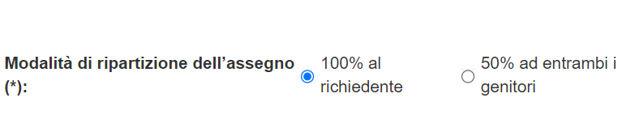
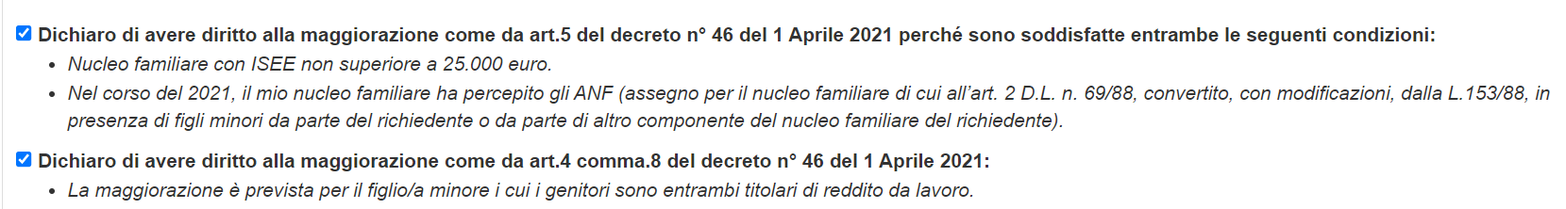
Ripartizione assegno e maggiorazioni
Nella domanda in il richiedente deve indicare le modalità di ripartizione dell’assegno (50% a entrambi i genitori o 100% al richiedente).
NOTA: il pagamento della quota del 50% a favore del primo genitore è disposto anche in mancanza dell’integrazione della domanda richiesta al secondo genitore.
Inoltre, deve indicare se ha diritto alle maggiorazioni previste.
Il secondo genitore dovrà successivamente completare la domanda presentata dal primo genitore, accettando la ripartizione proposta, indicando se percepisce un reddito da lavoro, e fornire i propri dati di pagamento (ripartizione al 50%).
Il secondo genitore non deve presentare una nuova domanda, ma completa quella già presentata. NOTA: il secondo genitore vedrà solo alcuni dati della domanda del primo.

Slide 17
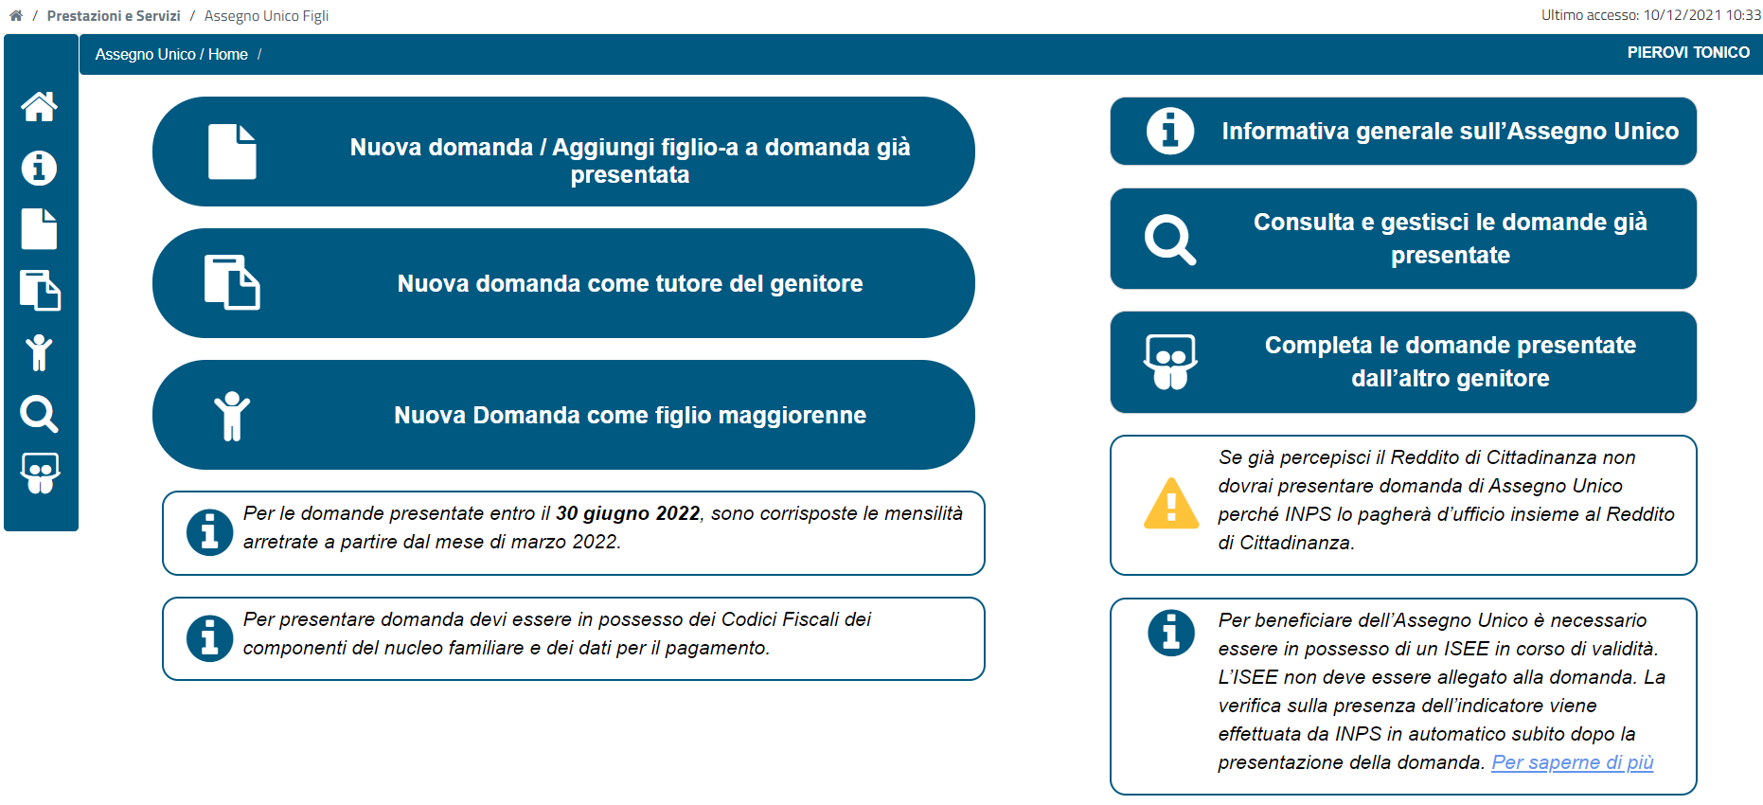
Home Page Assegno Unico - Preview

Slide 18
La domanda di Assegno Unico Figli – Passo per passo
Nella domanda vanno indicati tutti i figli presenti nel nucleo famigliare del richiedente.
In caso la domanda sia fatta dal figlio maggiorenne per sé stesso sono richiesti solo i suoi dati.
La procedura per la presentazione della domanda prevede 5 chiari passaggi.
1
2
3
4
5
Inserimento dati figlio/i
Dati per il pagamento
Dichiarazioni di responsabilità e privacy
Riepilogo e verifica dati inseriti
Invio domanda
Ogni passo corrisponde a una pagina web, nella quale inserire delle informazioni e/o selezionare delle scelte presentate a video.
Le pagine della domanda sono navigabili, quindi si può sempre tornare a una delle pagine precedenti per modificare i dati inseriti, o salvare i dati in bozza, prima dell’invio della domanda. Dopo l’invio il sistema restituisce una ricevuta.

Slide 19
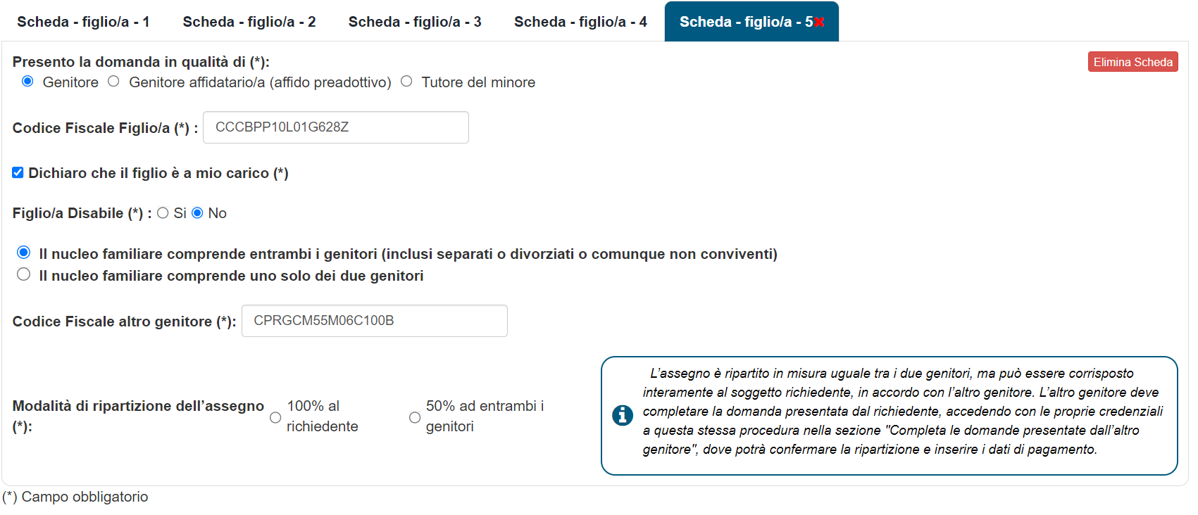
Inserimento dati figlio/a e altro genitore - Preview

Slide 20
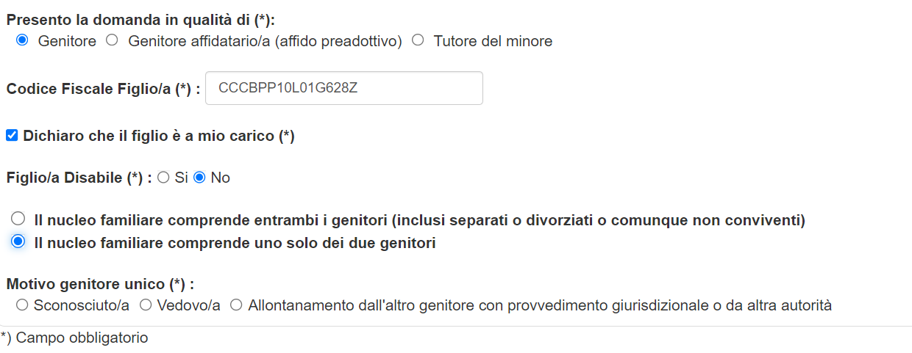
Genitore unico
E’ possibile che il richiedente sia l’unico ad esercitare la potestà genitoriale.
In tal caso deve compilare la domanda come segue:

Slide 21
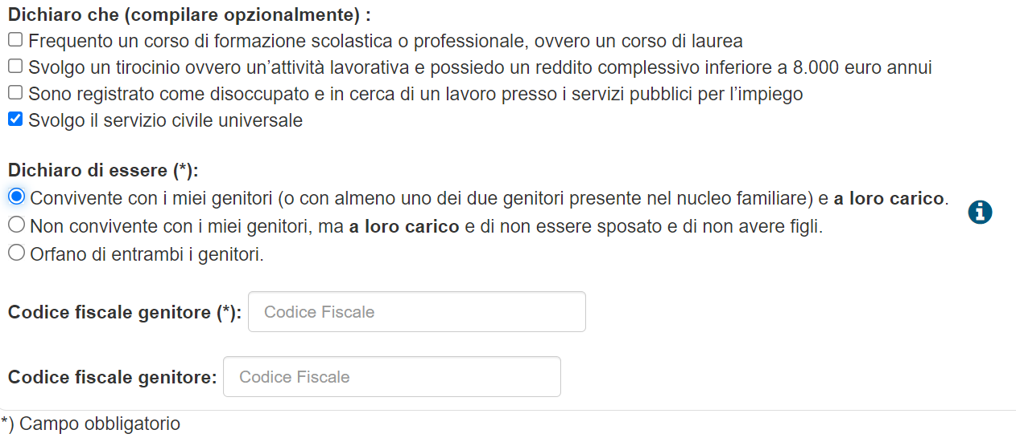
Figlio maggiorenne
La domanda può essere presentata anche da un figlio maggiorenne.
In tal caso i campi da compilare sono questi:

Slide 22
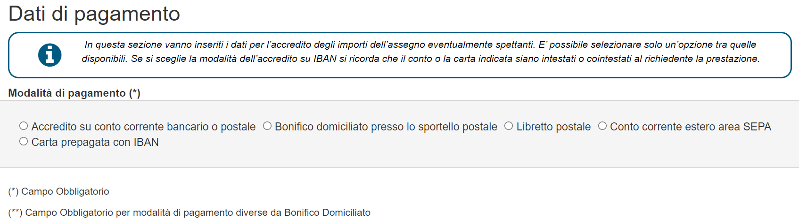
Dati per il pagamento

Slide 23
Flusso della prestazione
Presentazione della domanda
Cittadino sito INPS
Contact Center INPS
Istruttoria
Esegue una serie di controlli automatizzati
Alla fine dei controlli la domanda può essere: Accolta, Respinta, posta in evidenza alla sede (problemi sanabili dalla sede), in evidenza al cittadino (servono dati integrativi)
Pagamenti
Patronato
Ogni mese vengono ripetuti parte dei controlli dell’istruttoria
I pagamenti avvengono mensilmente a partire da fine marzo 2022
Controllo della titolarità dell’IBAN ad ogni pagamento
Completamento della domanda altro genitore
Accettare modalità di ripartizione
Indicare la modalità di pagamento
Confermare diritto a maggiorazione per reddito da lavoro di entrambi i genitori

Slide 24
ASSEGNO UNICO: chi può fare domanda
L’assegno unico universale è riconosciuto a domanda che può essere presentata da :
un genitore
chi esercita la responsabilità genitoriale
Il tutore, nel qual caso l’assegno è riconosciuto nell’interesse esclusivo del tutelato
direttamente attraverso il sito Inps, ovvero chiamando il contact center o tramite patronati.
In caso di affidamento esclusivo, l’assegno spetta, in mancanza di accordo, al genitore affidatario.
I figli maggiorenni possono presentare la domanda in sostituzione dei genitori e richiedere la corresponsione diretta della quota di assegno loro spettante.

Slide 25
ASSEGNO UNICO: a chi viene erogato
L’assegno è corrisposto dall’INPS al richiedente ovvero, a richiesta, anche successiva, in pari misura tra coloro che esercitano la responsabilità genitoriale.
In caso di affidamento esclusivo, l’assegno spetta, in mancanza di accordo, al genitore affidatario.
Tale opzione dovrà essere espressa nel modello di domanda telematica e dovrà essere validata anche dall’altro genitore.
In assenza di tale validazione, il pagamento verrà effettuato nella misura del 50% al genitore richiedente.

Slide 26
ASSEGNO UNICO: i requisiti
Cittadinanza italiana o UE con diritto di soggiorno o extra UE con permesso di soggiorno di lungo periodo o permesso unico di lavoro per almeno 6 mesi o permesso di soggiorno per motivi di ricerca autorizzato al soggiorno per almeno 6 mesi
Soggetto al pagamento dell’imposta sul reddito in Italia
Residente e domiciliato in Italia
Residente in Italia da almeno 2 anni, anche non continuativi, ovvero sia titolare di un contratto di lavoro a tempo indeterminato o a tempo determinato di durata almeno semestrale

Slide 27
ASSEGNO UNICO: i beneficiari
L’assegno unico spetta ai nuclei familiari in cui ricorrono queste condizioni:
per ogni figlio minorenne a carico e, per i nuovi nati, decorre dal settimo mese di gravidanza;
per ciascun figlio maggiorenne a carico, fino al compimento dei 21 anni, per il quale ricorra una delle seguenti condizioni:
  frequenti un corso di formazione scolastica o professionale, ovvero un corso di laurea;
  svolga un tirocinio ovvero un’attività lavorativa e possieda un reddito complessivo inferiore a 8.000 euro annui;
  sia registrato come disoccupato e in cerca di un lavoro presso i servizi pubblici per l’impiego;
  svolga il servizio civile universale;
c. per ogni figlio con disabilità a carico per cui non sono previsti limiti di età.

Slide 28
ASSEGNO UNICO: ISEE
L’assegno è attribuito ai nuclei familiari sulla base della condizione economica del nucleo misurata dall’ISEE
Il richiedente deve essere in possesso di ISEE in corso di validità che si può ottenere o recandosi presso un Caf o autonomamente accedendo tramite il sito Inps al servizio “Isee precompilato” con lo SPID, la carta di identità elettronica o la carta nazionale dei servizi.
In assenza di ISEE saranno corrisposti gli importi minimi dell’assegno previsti dalla normativa
In caso di variazione del nucleo familiare in corso di fruizione dell’Assegno unico e universale, dovrà essere presentata una DSU aggiornata.

Slide 29
ASSEGNO UNICO: come presentare domanda
La domanda per l’assegno unico potrà essere presentata annualmente a partire dal mese di gennaio 2022 sulla base di un format semplificato limitando al massimo l’inserimento delle informazioni utili per procedere alla erogazione delle somme spettanti a partire dalla fine del mese di marzo 2022
Analoghe azioni di semplificazione verranno poste in essere in fase di rinnovo annuale delle domande
Per facilitare l’accesso alla prestazione e il processo di lavorazione delle domande on line, sempre da gennaio 2022 sul sito dell’INPS sarà disponibile il link alla domanda.
La domanda sarà riferita a pagamenti di prestazioni relative al periodo compreso tra il mese di marzo dell’anno di presentazione e quello di febbraio dell’anno successivo (per i mesi da gennaio a febbraio del 2022 rimangono in essere le precedenti prestazioni di Anf e AT).
Il link on line alla domanda sarà accessibile per tutto il periodo di riferimento.

Slide 30
ASSEGNO UNICO: le modalità di pagamento
Il nuovo assegno unico per i figli verrà accreditato direttamente sul conto corrente del beneficiario (sull’IBAN indicato in domanda) oppure mediante bonifico domiciliato.
Fanno eccezione i percettori del Reddito di Cittadinanza i quali ricevono l’importo con le stesse modalità di erogazione del RdC.
L’assegno è riconosciuto a decorrere dal mese successivo a quello di presentazione della domanda. Nel caso in cui sia presentata entro il 30 giugno dell’anno di riferimento, l’assegno è riconosciuto a decorrere dal mese di marzo del medesimo anno.
Per i nuovi nati l’assegno unico decorre dal settimo mese di gravidanza.

Slide 31
Grazie

